Slide 1
Wymiana Holandia➔Polska
Comenius New Ways Of Living
07.04.2013 - 14.04.2013

Slide 2
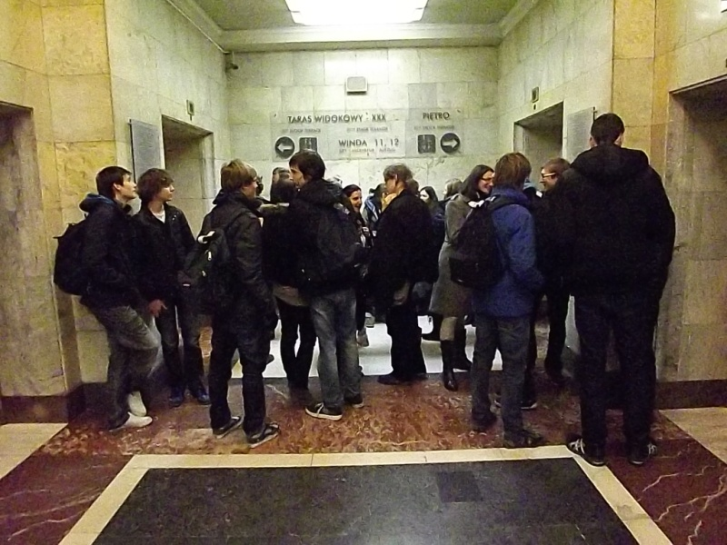
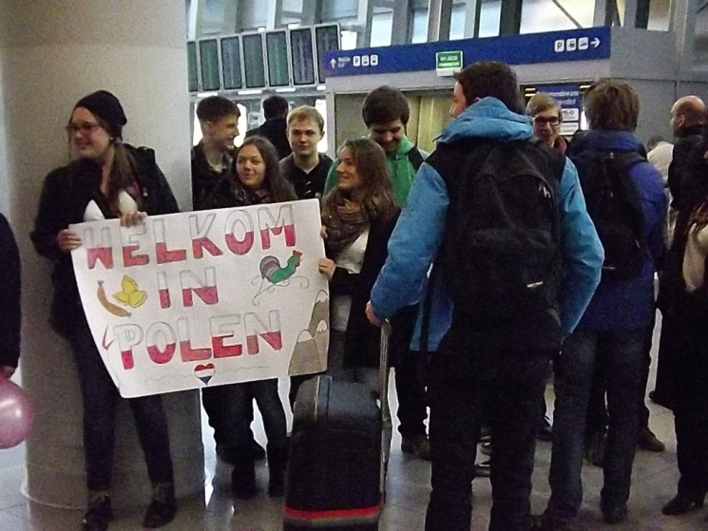
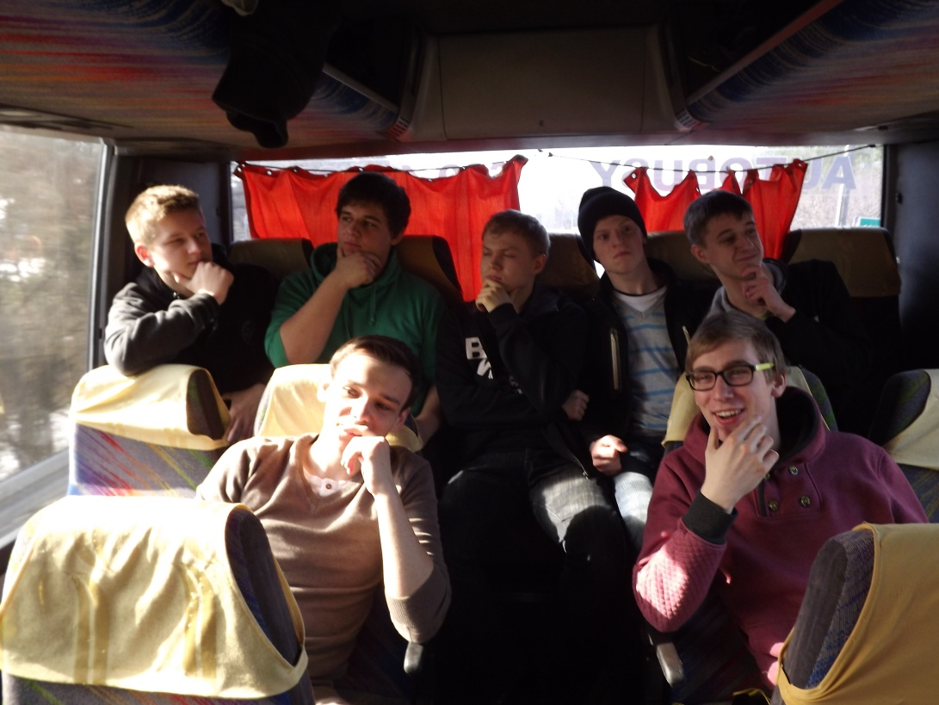
Dzień 1
07.04.2013
Przyjazd Holendrów

Slide 3
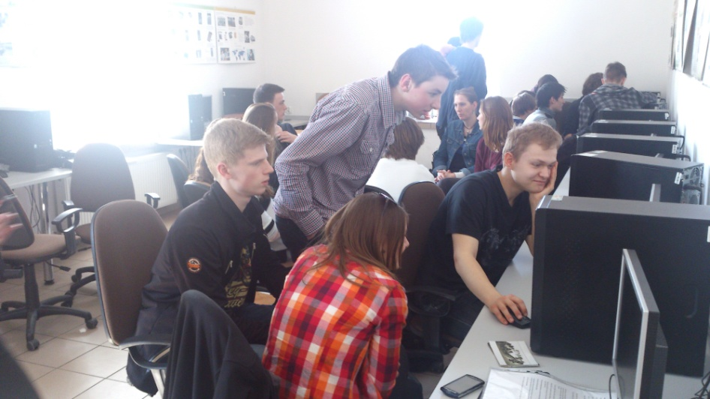
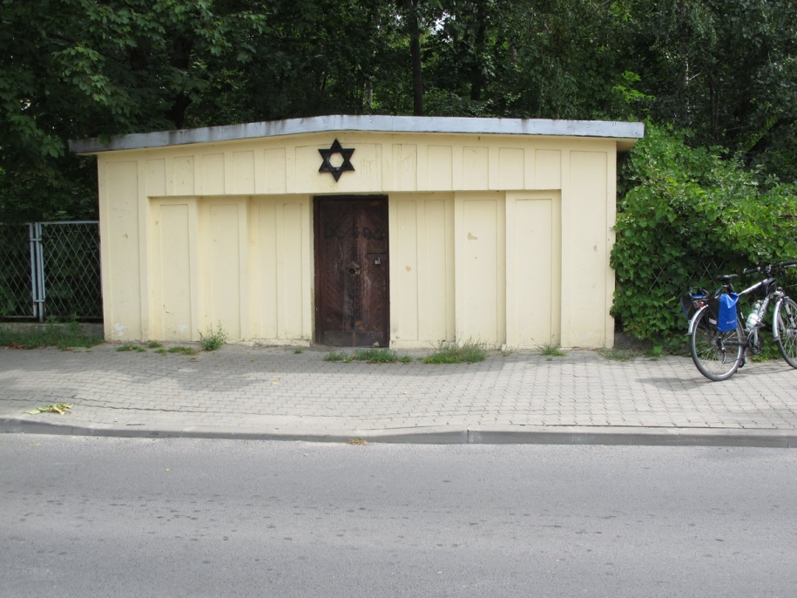
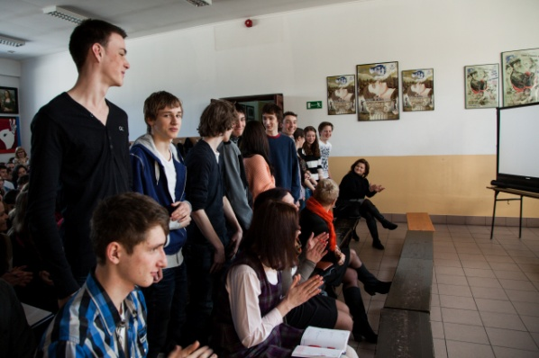
Dzień 2
08.04.2013
Rozpoczęcie
Wycieczka po Tarnobrzegu

Slide 4
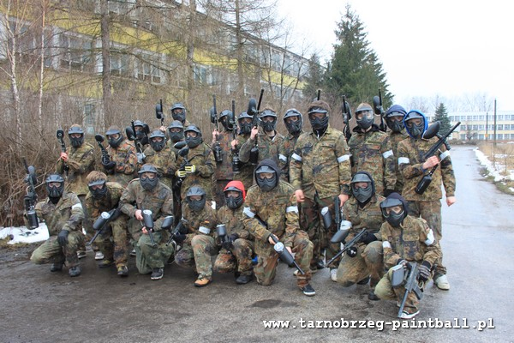
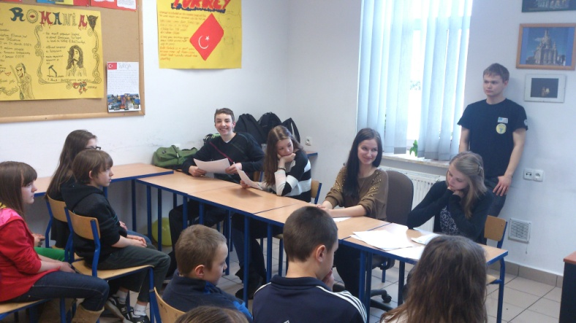
Dzień 3
09.04.2013
Dzień Otwarty
Paintball

Slide 5
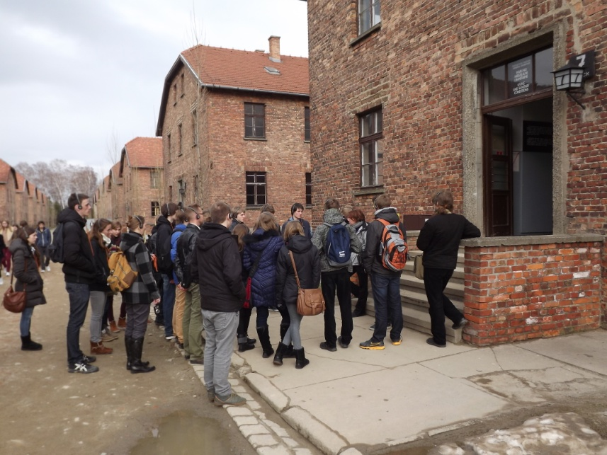
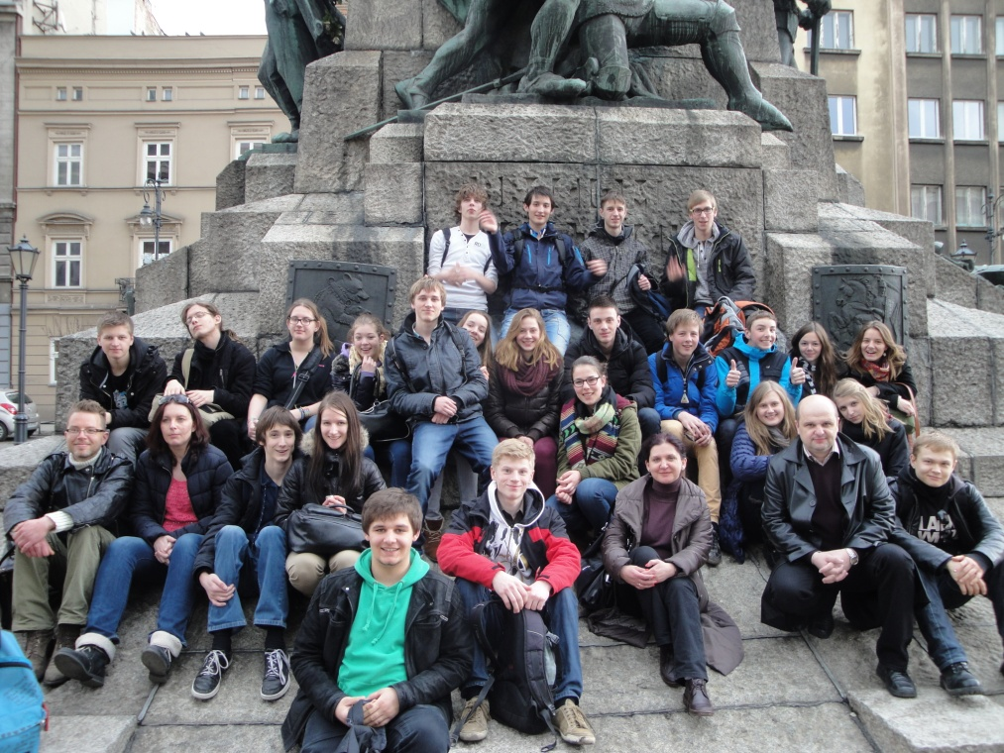
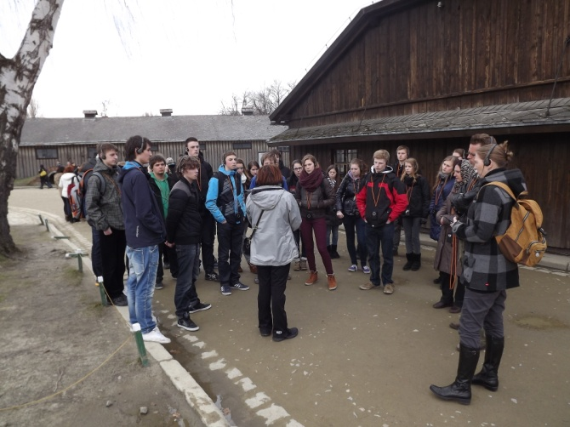
Dzień 4
10.04.2013
Kraków/Oświęcim

Slide 6
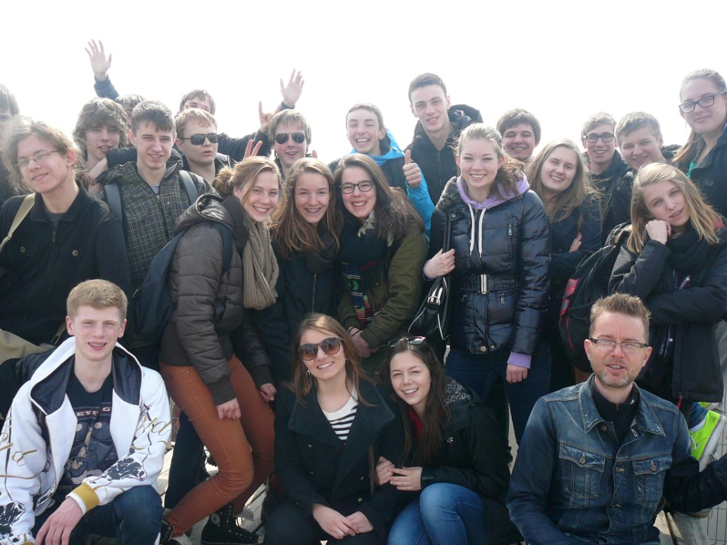
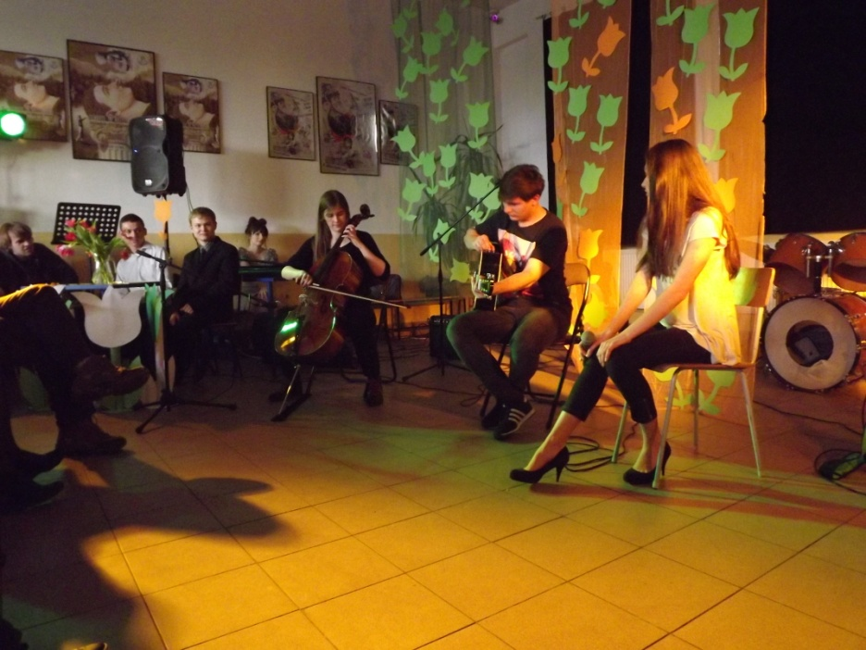
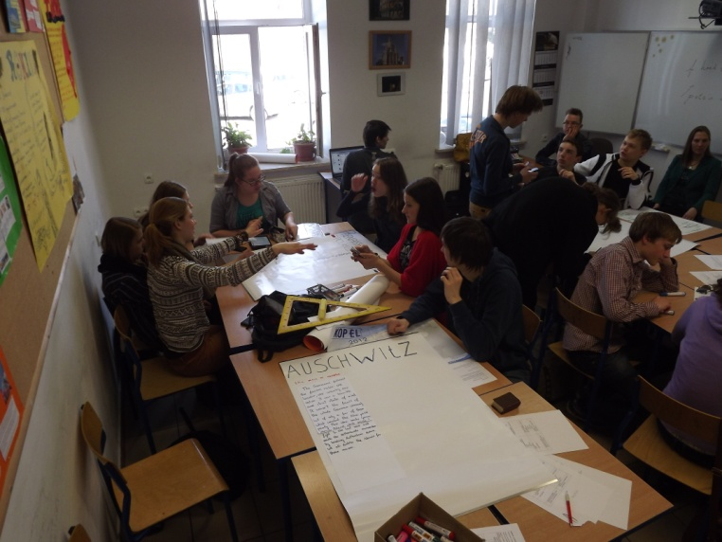
Dzień 5
11.04.2013
Projekty
Sandomierz
Koncert Wiosenny

Slide 7
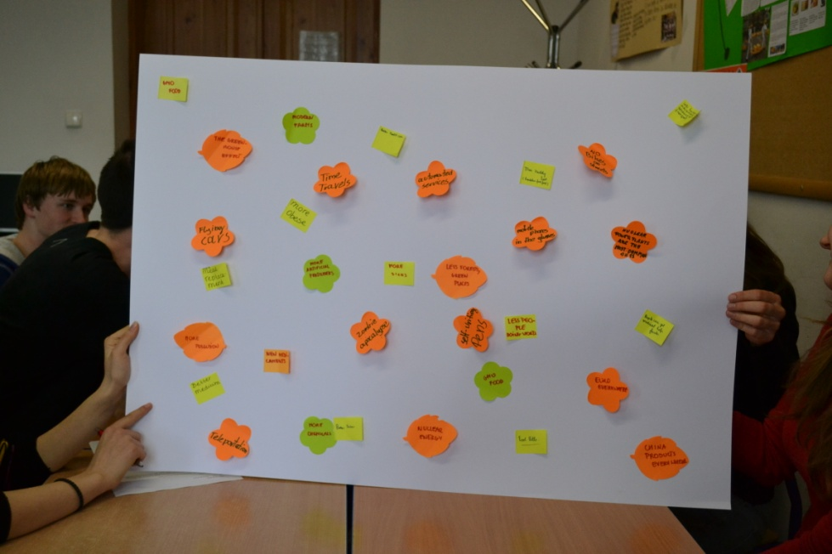
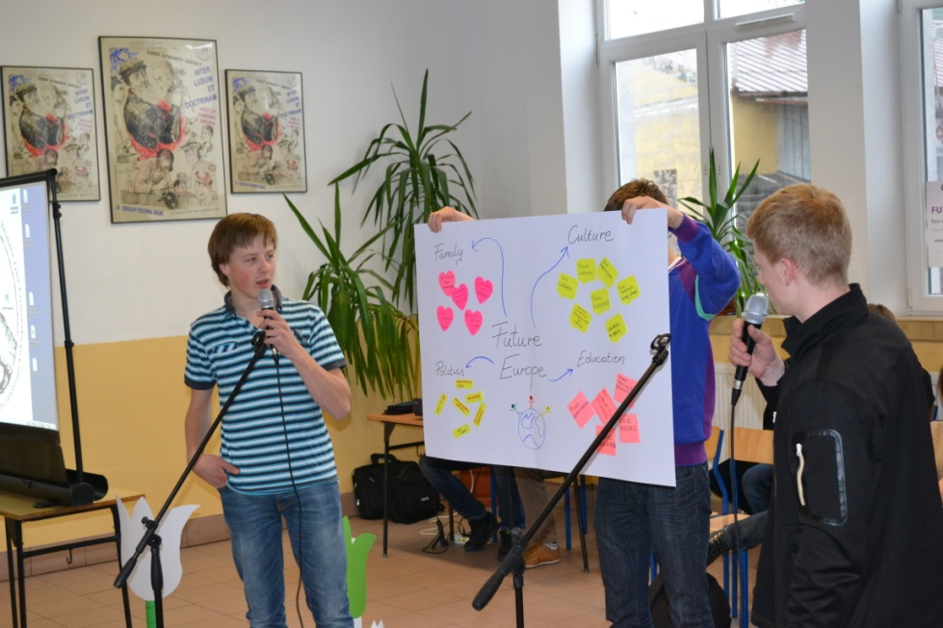
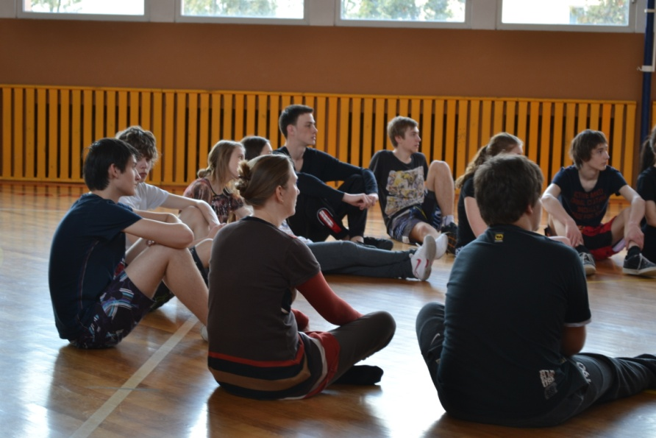
Dzień 6
12.04.2013
Zajęcia Sportowe
Pożegnanie

Slide 8
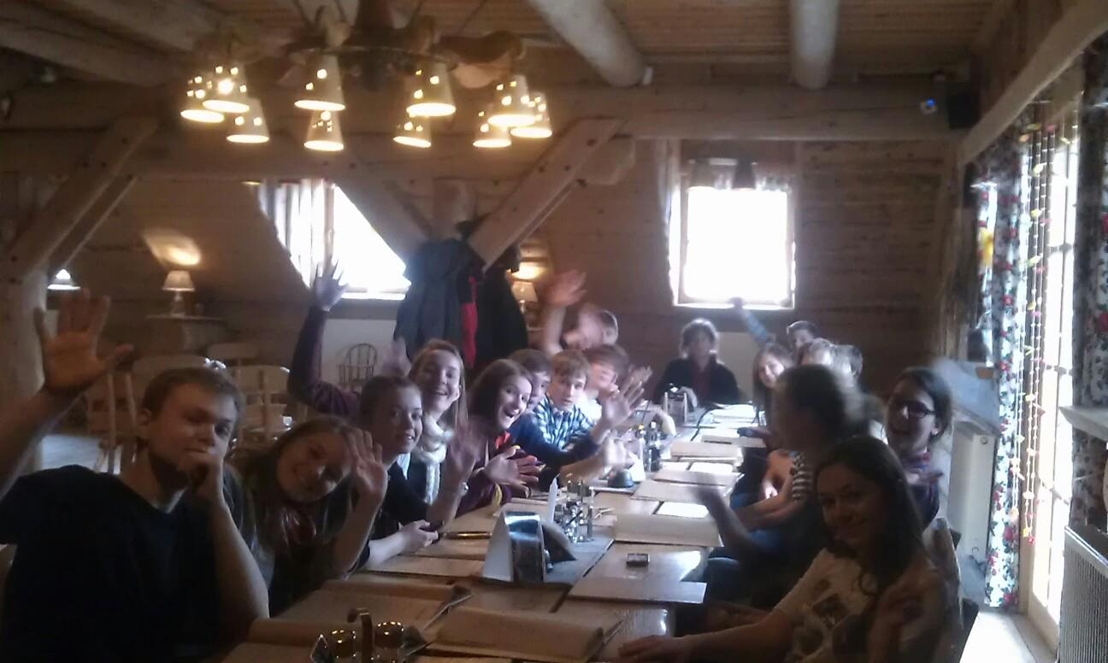
Dzień 7
13.07.2013
Kręgle
Czas własny

Slide 9
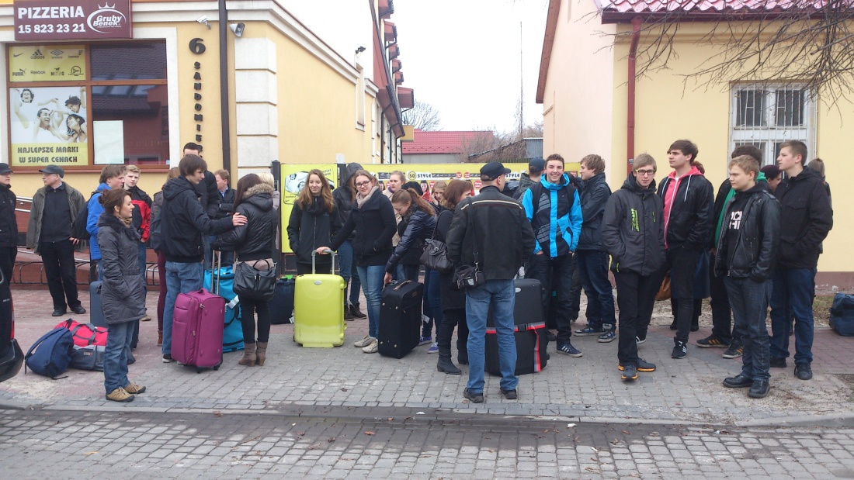
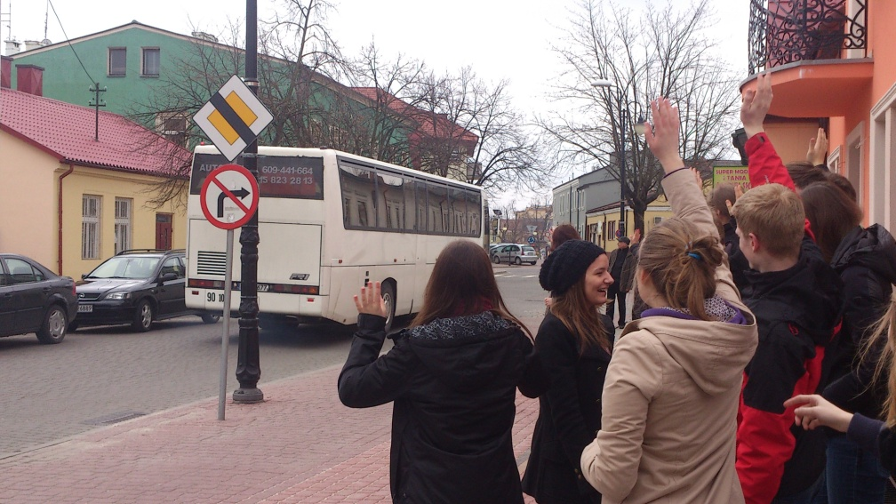
Dzień 8
14.04.2013
Wyjazd

